Slide 1
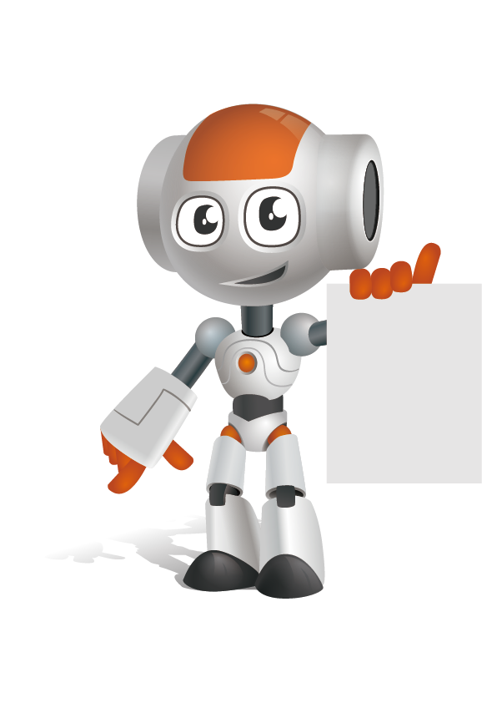
ШҚО, Жарма ауданы, «Жаңғызтөбе орта мектеп-балабақша кешені» КММ-сі
ИНФОРМАТИКА
9
Пән мұғалімі: Султанова Асемгуль Бекайдаровна

Slide 2
V. Python бағдарламалау тілінде 2D ойынын жасау
PyGame кітапханасы
Бүгінгі сабақта үйренеміз
2D ойын жасауды, PyGame кітапханасын
қосуды, дайын модульдерді қолдануды.
Ойлан
1. Қандай компьютерлік ойындарды ойнауды жақсы көресің?
​2. Бұл ойындардың қандай программа көмегімен жасалғанын білесің бе?
​3. Компьютерде өз сценарийіңмен ойын жасағың келе ме?
​4. Компьютерде ойын жасау үшін қандай білімдер қажет деп ойласың?

Slide 3
V. Python бағдарламалау тілінде 2D ойынын жасау
PyGame кітапханасы
Ойын – адам ойлап тапқан ең үздік өнертабыстардың бірі.
Соңғы 25–30 жыл ішінде компьютер техникасының дамуымен бірге компьютерлік ойындардың да сан алуан түрлері пайда болды. Десек те, өзің құрған сценарий және ережелер бойынша ойын жасағанға не жетсін!
Ойын жасау үшін компьютерде графиканы құру (оған дыбыс қосу) оңай шаруа емес. Ойын жасауға қолайлы ортаның бірі Python программалау тілінің Pygame модулі болып саналады. Енді осы Pygame модулін пайдаланып, ойын жасау жолдарын үйренейік.

Slide 4
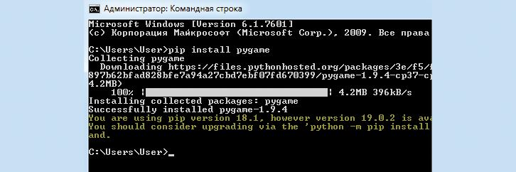
V. Python бағдарламалау тілінде 2D ойынын жасау
Pygame терезесі
1-сурет. Командалық жол.

Slide 5
V. Python бағдарламалау тілінде 2D ойынын жасау
Pygame терезесі
2-сурет. Ойын терезесі

Slide 6
V. Python бағдарламалау тілінде 2D ойынын жасау
Pygame терезесі
Event loop командасы.

Slide 7
V. Python бағдарламалау тілінде 2D ойынын жасау
Pygame.draw командалары
3-сурет. Ойын терезесіндегі фигуралар.

Slide 8
V. Python бағдарламалау тілінде 2D ойынын жасау
Pygame.draw командалары
3-сурет. Ойын терезесіндегі фигуралар.
Pygame модулінің беті. Сурет салу бетін surface – бет – поверхность деп атайды. Экран бетінде көрініп тұрған суретті display surface дейді. Мысалы, 3-кодта бет screen деп аталған. Жалпы алғанда, бұл модуль бойынша ойын құруда бірнеше бетті пайдалануға болады.
Pygame модуліндегі түстер. Pyame модулінде RGB түстер моделі қолданылады, R (қызыл), G (жасыл) және B (көк) түстер. Ал қалған түстер осы үш түстің араласуынан алынады.

Slide 9
V. Python бағдарламалау тілінде 2D ойынын жасау
PyGame кітапханасы
Ойыңды тұжырымда
2D ойын жасауды, PyGame кітапханасын
қосуды, дайын модульдерді қолдануды.
Геометриялық фигуралар салатын
командалардың қызметін талдаңдар.
Геометрияда шеңбер, түзу және тіктөртұрыш сияқты фигуралардың формулаларын салыс-тырыңдар.
Ұқсастық пен айырмашылықтарын түсіндіріп беріңдер.
Сұрақтарға жауап бер
1. Pygame модулінің қызметі қандай?
2. Pygame модулін қалай іске қосуға болады?
3. Геометриялық фигураларды салу үшін қандай командамен таныстың?
4. Pygame-де түстер қалай таңдалады?

Slide 10
V. Python бағдарламалау тілінде 2D ойынын жасау
PyGame кітапханасы
Ойыңды тұжырымда
«Келісемін........ . Келіспеймін......... .»
әдісі
№ | Сұрақтар | Жауап
 |  | + | -
1 | PyGame кітапханасы Python пакетіне кіреді және қосымша орнатуды талап етпейді
2 | PyGame кітапханасы Python тілінде ойындар жасауға мүмкіндік береді.
3 | Ойынды жасау процесі деректерді енгізу терезесінде орындалады.
4 | Ойындар мультимедиялық қолданбаға жатады.
5 | PyGame оқытуға жеңіл және жылдам құрастырылады.
6 | Ойын құру үшін өтілген командалардан басқа қосымша командалар қажет емес.

Slide 11
ШҚО, Жарма ауданы, «Жаңғызтөбе орта мектеп-балабақша кешені» КММ-сі
ИНФОРМАТИКА
9
! Назарларыңызға рахмет!
Қош-сау
болыңдар!

